Slide 1
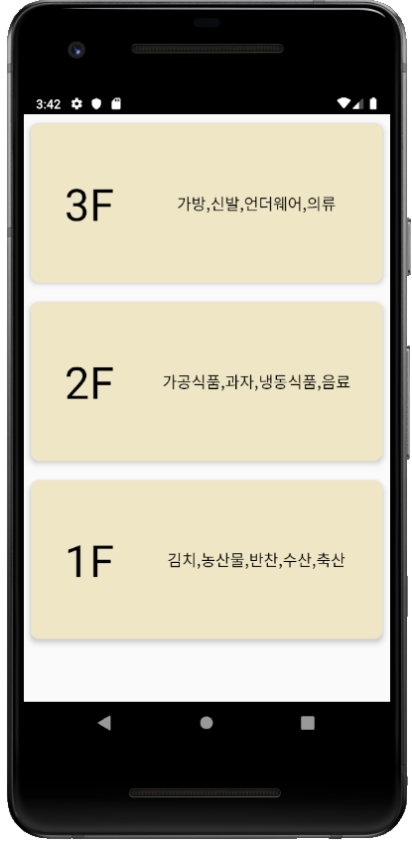
Android Cardview를 통해 구성
각 층에서 어떤 물건을 파는지 대략적으로 제시
터치 시 해당 층의 정보를 불러옴 (map)

Slide 2

"map":[
[" ", " ", "1", "1", "11", "0"],
["3", " ", " ", " ", " ", "0"],
["3", " ", " ", "2", " ", "0"],
[" ", " ", " ", " ", " ", " "],
["4", " ", " ", " ", " ", " "]
],
"items":{
"육류":{
"삼겹살":0,
"등심":1,
"안심":2,
"닭고기":3
},
"어류":{
"꽁치":4,
…
판매자용 웹어플리케이션에서 저장한 가게 정보
JSON 형식으로 받아옴
안드로이드 화면에 나타냄 (canvas.draw)

